Slide 1
计算机网络与安全
安全运维—徐东

Slide 2
第四次分享——安全编码

Slide 3
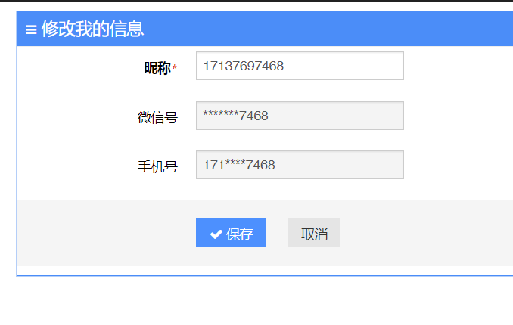
避免使用用户输入
在这个页面本来是只允许修改昵称的。但是为了用户方便同时会显示微信号和手机号。在向服务端提交数据的时候这三个数据会同时提交。服务端很容易就会使用提交的手机号来查找用户，然后做出修改。这就会导致越权的安全问题。

Slide 4
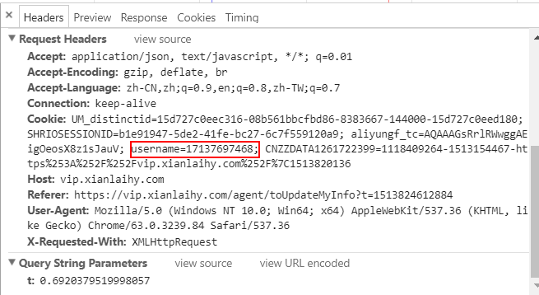
避免使用用户输入
在Cookie中保存有username。但是这个字段客户端是可以伪造的。如果服务端在处理业务时，从Cookie中去取这个字段来使用就会导致越权的安全问题。

Slide 5
避免使用用户输入
在编写Web类程序时，服务器保存有用户的Session信息，所有与用户相关的信息都可以从Session中提取，并通过查询数据库获得所有信息。因此大部分Get用户相关信息时，都是不需要从用户提交的数据中获取关键信息的。如果Get相关信息必须从客户提交信息中获取信息，则应该尽量把这部分信息设置为数字类型。因为数字类型更容易检测，也更不容易出错。
非Web类的程序在设计时也会有类似Session的信息。这部分信息一般会在用户身份验证成功之后就会生成，并且会保存在服务器端。

Slide 6
验证用户输入
所有的数据验证都应该在服务器上而不是客户端。
验证正确的数据类型。
验证数据范围。
验证数据长度。
尽量采用白名单的方式。
为所有输入明确恰当的字符集。比如：UTF-8
在开始处理之前完成所有来自客户端的数据验证。
尽量为系统设计一个集中的输入验证规则。

Slide 7
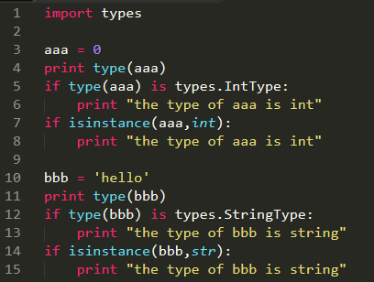
验证数据类型（Python）
Python中还有下面的一些方便的函数：
isalnum()
isalpha()
isdigit()
isspace()
isnumeric()
isdecimal()

Slide 8
验证数据范围
类型 | 检测方法
整数 | 付无穷大，正无穷大 ，-1，0，1
字符串 | 空，超长字符串，特殊字符（,;’|”--\），中文，编码字符（%27）
对象 | None
IP地址 | 内网地址，广播地址。一般使用正则匹配
URL | Urlparse
Json, XML | 尝试load
文件 | 检测文件头判断类型而不是检测后缀名。(Linux下有一个file的命令可以检测文件类型）
文件名 | 特殊字符检测，长度检测，文件分割符检测（../../）

Slide 9
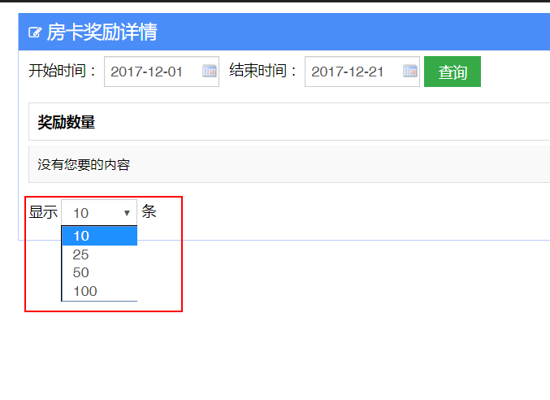
尽量采用白名单
这个下拉框已经限制了用户只允许每页显示的数量在这几个数字之间切换。所以，在提交到后台验证的时候就应该使用白名单进行验证（是否是这四个数字之一）。而不要使用大于0，小于100这样的范围验证。

Slide 10
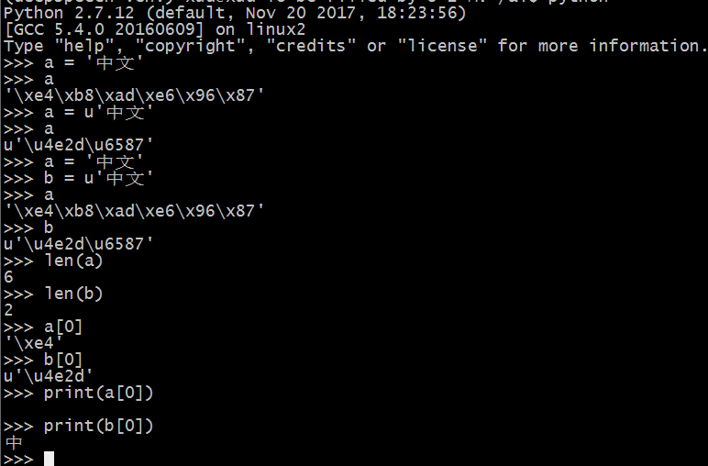
为所有输入明确恰当的字符集
很多时候我们不需要关注编码问题。因为系统或者编程语言帮我们适配了一个编码。但是，当我们发现程序运行出现诡异的问题的时候，就应该考虑一下。是不是中文编码的问题导致的呢？
这个时候请使用：encode(), decode()

Slide 11

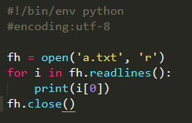
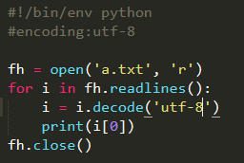
为所有输入明确恰当的字符集

Slide 12
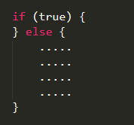
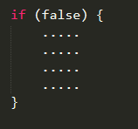
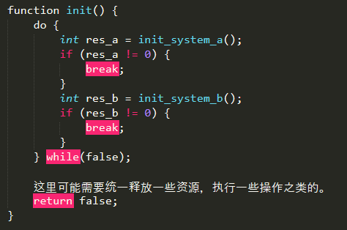
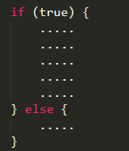
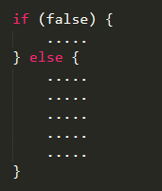
良好的编码习惯

Slide 13
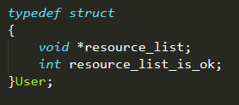
C和C++中的资源维护
谁malloc的谁负责free。
禁止深层次传递参数。
通过网络传递的数据要明确数据类型长度。
关键数据结构关闭内存对齐。
对于作用域较大的内存结构，可以通过设置特殊的标记字段来标记结构的可用性或状态。（特别难管理资源或者结构，那就是用这样的方法）

Slide 14
谁malloc的谁负责free
在C中一般通过文件来管理一些资源。C++中使用类或者对象来管理。
为了防止出现一些资源在释放之后还会被调用。所以应该尽量把资源的malloc和free放在临近的位置。绝对禁止在A文件里malloc在B文件里free的情况。C++中也类似。
malloc出来的资源一般会在非本文件，函数或者类中使用。要么保证malloc出的资源永远存在，要么就要尽量把malloc和free在同一个文件或者类中管理。虽然这样不可以避免在外部被释放，但是至少方便排查问题。

Slide 15
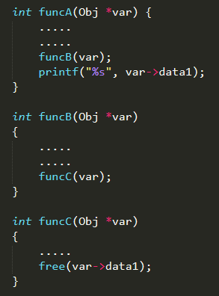
禁止深层次传递参数
深层次传递同一个参数可以通过使用全局变量，使用文件，外部存储来避免。深层次传递参数的代码很难维护，尤其是非值传递的情况下。任何地方都可能会对变量做了修改，导致出现意想不到的情况出现。

Slide 16
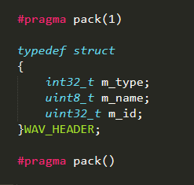
明确长度的数据类型的使用
不同的系统对一些基本数据类型的长度定义是不一样的。如果一个数据结构会通过网络等方式传递给其他系统使用，必须要使用这种明确长度的数据类型。同时明确数据类型的长度也提高了程序最终的兼容性。
一个数据结构在通过网络传递，或者用来读取二进制文件时，必须在定义时关闭内存对齐。否则可能会出现sizeof(WAV_HEADER)>9的情况。

Slide 17
保证程序更稳定
不要依赖不稳定或复杂的因素。
每隔5分钟执行一次。可以考虑改为执行一次，sleep5分钟，再执行一次。
修改一个字符串中的第2到第10个字符。可以考虑改为使用已有的数据生成一个新的字符串。
简化传递数据类型和大小。
传递用户ID而不是用户名
传递英文字符而不是传递中文
传递文件名而不是传递文件内容

Slide 18
完

